Slide 1
LEARN#14
나라장터 입찰공고 내용 수집
난이도 : 중
SiCT RPA 교육프로그램

Slide 2
1. 개요
진행과제
나라장터 입찰공고 내용 수집
과제의 목적
데이터 스크래핑의 이해
Selector 숙련
엑셀 편집
Bot이 확인하는 메일
(Web)Gmail, 교육생의 계정
읽지 않는 메일 중 제목이 ”나라장터 검색”인 메일의 내용에 있는 검색어 수행
동일 메일이 여러 개 있을 경우 첫 번째 것만 수행

Slide 3


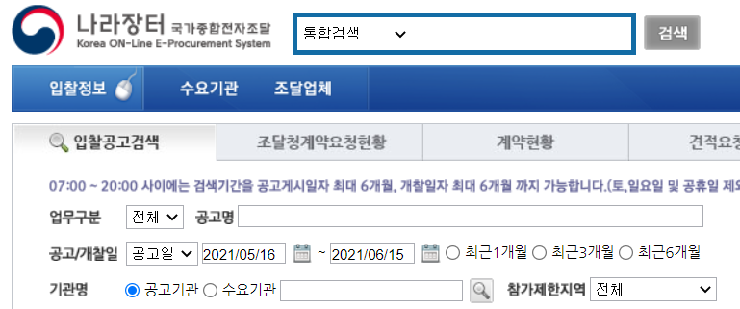
2. PROCESS FLOW
나라장터 검색내용 메일 발송
메일수신
나라장터 사이트
(www.g2b.go.kr)
공고내용 검색 및 추출
추출내용 엑셀저장 및 회신
수집결과 회신

Slide 4
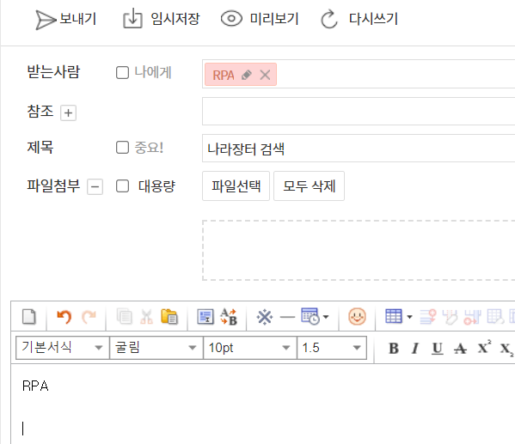
3. INPUT
BOT에게 이메일로 검색어 전달

Slide 5
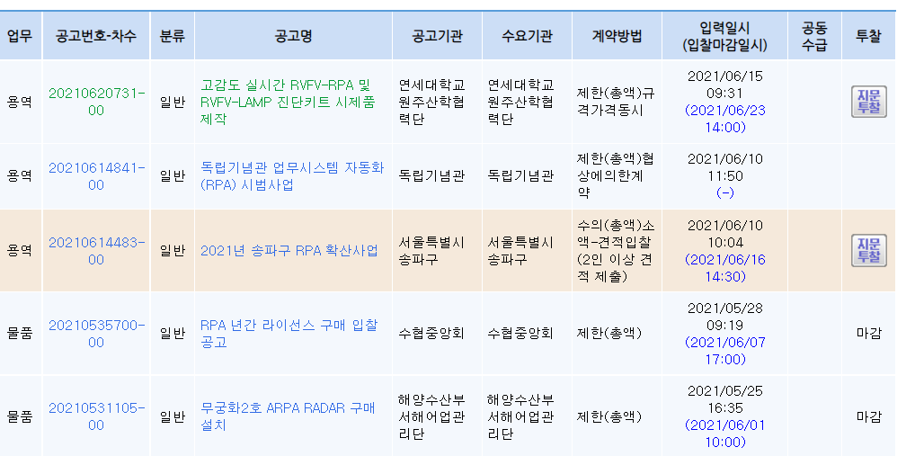
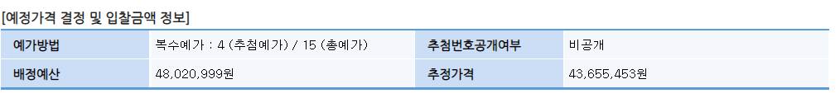
4. OUTPUT
검색 범위: 최근 3개월
조회된 사업공고내역 수집 엑셀파일
수집항목(공고명에 “RPA” 단어가 포함된 공고만 대상)
공고번호-차수
공고명
공고기관
수요기관
입력일시
배정예산(미존재, 금액없음, 금액표시)
상세내역화면 링크
수집내역 엑셀 첨부하여 Gmail(Web)을 통해 교육생 이메일에 전달

